Slide 1
Sankciju piemērošana – aktualitātes un izaicinājumi
VID ģenerāldirektora vietnieks muitas jomā, Muitas pārvaldes
direktors Raimonds Zukuls
2023

Slide 2
Sankcijām pakļautas preces
Krievija
> 4500 preču Kombinētas nomenklatūras kodi
Baltkrievija
> 1300 preču Kombinētas nomenklatūras kodi
Aizliegts ievest no šīm valstīm koku un koka izstrādājumus, dzelzs un tērauda izstrādājumus, benzīnu, dīzeļdegvielu, bitumenu, kāliju saturošus mēslošanas līdzekļus, gumijas pneimatiskās riepas u.c.
Aizliegts izvest uz šīm valstīm militārās preces, dubultā pielietojuma preces, dažādas ierīces, iekārtas, rezerves daļas u.c.
Notes:
Pēc Krievijas iebrukuma Ukrainā Eiropas Savienība ir aktīvi reaģējusi un ieviesusi intensīvu un komplicētu sankciju režīmu. Sektorālās sankcijas ir stratēģiski un ekonomiski nozīmīgu preču aprites ierobežojumi, un muitas dienesti uzrauga un kontrolē to ievērošanu.
Apstiprinot aizvien jaunus grozījumus regulās un pastiprinot ierobežojumus, pēc 10 sankciju kārtām šobrīd sektorālās sankcijas pret Krieviju attiecas uz aptuveni 4500 preču Kombinētās nomenklatūras kodiem (jeb preču veidiem). Sankcijas pret Baltkrieviju aptver aptuveni 1300 preču KN kodus.
Lai apzinātos Krievijai un Baltkrievijai noteikto sektorālo sankciju apmēru, atgādināms, ka Kombinētās nomenklatūras kodi sankciju regulās ir noteikti gan 2 zīmju, gan 4 zīmju, gan 6 un visu 8 zīmju līmenī. Zem katrām 2, 4 vai 6 zīmēm iekļaujas kāds skaits precīzo KN kodu.

Slide 3
24.jūnijs: stājas spēkā 11.sankciju kārta
Paplašināts tranzīta aizliegums paaugstināta riska precēm, ko eksportē no ES uz trešām valstīm caur Krieviju.
Ierobežojumi eksportēt vēl 15 veidu tehnoloģiskas preces, kas atrastas kaujas laukā Ukrainā, vai aprīkojumu, kas nepieciešams šādu preču ražošanai.
Aizliegums autotransporta uzņēmumiem pārvadāt ES teritorijā kravas, izmantojot Krievijā reģistrētas puspiekabes un piekabes (pārejas periods līdz 30.jūnijam).
Paredzēts jauns instruments apiešanas novēršanai: tas ļaus ES ierobežot konkrētu sankcijām pakļautu preču un tehnoloģiju eksportu uz noteiktām trešām valstīm, kurās ir pastāvīgs un īpaši augsts apiešanas risks.
Notes:
Latvijas un ES tirdzniecības dinamika ar Centrālāzijas valstīm š.g. sākumā liecināja par strauju kāpumu. Tas norādīja uz paaugstinātu sankciju apiešanas risku, tāpēc Eiropas Savienība meklēja risinājumus, lai novērstu sankciju apiešanu.
Lai pēc iespējas samazinātu ierobežojošo pasākumu apiešanas risku, aizliegts tādu no Savienības eksportētu preču un tehnoloģiju tranzīts caur Krievijas teritoriju, kuras varētu veicināt Krievijas militārās un tehnoloģiskās jaudas palielināšanu vai tās aizsardzības un drošības sektora attīstību.
Noteikts aizliegums ES un trešajās valstīs reģistrētiem vilcējiem pārvietot kravas ar Krievijā reģistrētām puspiekabēm un piekabēm. Pārejas periodā līdz šī gada 30.jūnijam ir atļauts pabeigt iesāktos pārvadājumus ES, kā arī atgriezt piekabes un puspiekabes Krievijā.
Dalībvalstis kopā ar EK plāno veikt pastiprinātus pēcmuitošanas pasākumus, lai pārliecinātos, vai uzņēmumi nav iesaistīti sankciju apiešanā.

Slide 4
Sankciju režīma īstenošana – prioritārs uzdevums VID Muitas pārvaldei
Mērķtiecīgi, risku analīzē balstīti muitas kontroles pasākumi
Sankciju apiešanas mēģinājumu novēršana
Sadarbība ar Eiropas Komisiju, citām ES dalībvalstīm
Sadarbība ar tiesībaizsardzības iestādēm Latvijā
Sadarbība ar trešām valstīm
Izpratnes veicināšana, informējot, skaidrojot, konsultējot
Notes:
Muita pastāvīgi strādā pie savas uzraudzības un kontroles sistēmas pilnveides. Neaizmirstam informēt savus klientus, taču regulas ir tieši piemērojamas.

Slide 5
Sankciju neievērošana - riski
Par sankciju pārkāpšanu draud kriminālatbildība
Krimināllikuma 84.pants un kriminālatbildības sekas
Uzņēmuma segmenta pārskatīšana
Pēcmuitošanas kontroles pasākumi
Kontroles intensitātes palielinājums muitošanas laikā
Komersanta atbilstības pārbaude piešķirtai atļaujai
Notes:
Sankciju pārkāpumiem ir sekas. Tās var būt saistītas ar kriminālatbildību. Vai arī dažādiem VID kontroles pasākumiem un pakalpojumu ierobežošanu.
Reputācijas risks paliek uzņēmuma atbildība.

Slide 6
Sankciju ievērošana – risku mazināšana
Likumdošanas
pārzināšana
Sadarbības partneru izvēle, pārbaude
Konsultēšanās, jau plānojot darījumu
Zināt preču ražotāju, gala saņēmēju
Notes:
Kā uzņēmumam mazināt iespējamību, ka aiz neuzmanības vai nezināšanas pārkāps sankciju regulējumu:
1) Likumdošanas pārzināšana – apmācības, speciālistu piesaiste, pašmācība
2) Sadarbības partneru izvēle, pārbaude – noteikti pirms darījuma, it īpaši, ja darījums Krievijā, Baltkrievijā, Centrālāzijas valstīs
3) Konsultēšanās, jau plānojot darījumu – ja netiekat skaidrībā, vai sankcijas attiecināmas uz preci, vērsieties pie muitas – sāpīgāk un dārgāk būs, ja apturēs muitas procedūras laikā
4) Zināt preču gala saņēmēju/ražotāju – savi darījumi un partneri labi jāpārzina, jāsagatavo vai jāiegūst dokumenti darījuma sākumā

Slide 7
Latvijas muitas veiktās sankciju kontroles līdz 2023.gada 1.jūnijam
2022.g. – 112 932
2023.g. – 40 641
dokumentu kontroles sankciju precēm
2022.g. – 331
2023.g. - 688
gadījumos liegts pārvietot sankciju preces fiziskām personām
2022.g. – 250
2023.g. - 1220
gadījumos liegts ievest sankcijām pakļauto skaidru naudu Krievijā un Baltkrievijā
2022.g. – 3507
2023.g. - 1195
fiziskās kontroles sankciju precēm
2022.g. – 3257
2023.g. - 1680
gadījumos liegts pārvietot sankciju preces pāri robežai
Aptuveni 70% no muitas kontrolēm ir saistītas ar sankciju uzraudzību
Kopā 1019
Kopā 153 573
Kopā 4702
Kopā 4937
Kopā 1470
2022.gadā uzsākti 114, bet 2023.gadā – 56 kriminālprocesi (kopā 170).

Slide 8
Pārkāpumi - tendences
Neatbilstošu Kombinētās nomenklatūras preču kodu izmantošana
Norādīta nepatiesa preču saņēmējvalsts/ izcelsmes valsts
Luksusa preces ar samazinātu vērtību
Mēģinājumi izvest uz Krieviju ES dalībvalstu skaidru naudu
Regulu pārejas noteikumu neievērošana

Slide 9
Sankcijām pakļautu preču pārvietošanas novēršana - piemēri

Slide 10
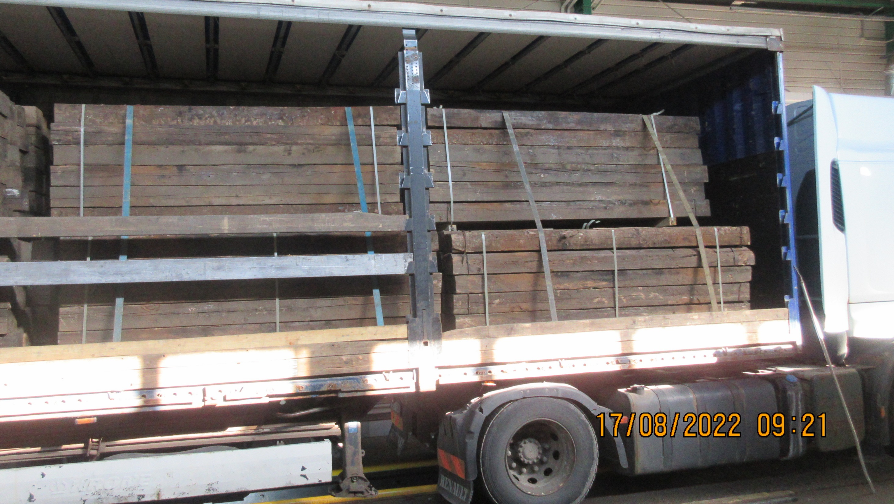
Deklarēts: saliekamās koka būvkonstrukcijas
Faktiski: lietoti sliežu ceļu gulšņi un naglas (sankcijām pakļautas preces)
Rezultātā: naudas sods 5000 eiro un piespiedu ietekmēšanas līdzekļa (tiesību ierobežošana) piemērošana – aizliegums importēt preces no Baltkrievijas Republikas uz 1 gadu
Notes:
Pirmais lēmums par sodu kriminālprocesā
Muitas deklarācijā norādīts: būvkonstrukcijas + naglas
Kā būvkonstrukcijas norāda parasti saliekamo māju daļām, materiāliem šādām mājām, un tamlīdzīgas – tiešām konstrukcijas, nevis dēļus.
Faktiski kravā atradās lietoti sliežu ceļa gulšņi un naglas.
Rezultātā: 5000 eiro sods un piespiedu ietekmēšanas līdzekļa – tiesību ierobežošana – piemērošana: aizliegumu importēt preces no Baltkrievijas Republikas uz 1 gadu (līdz 2023.gada 5.decembrim)

Slide 11
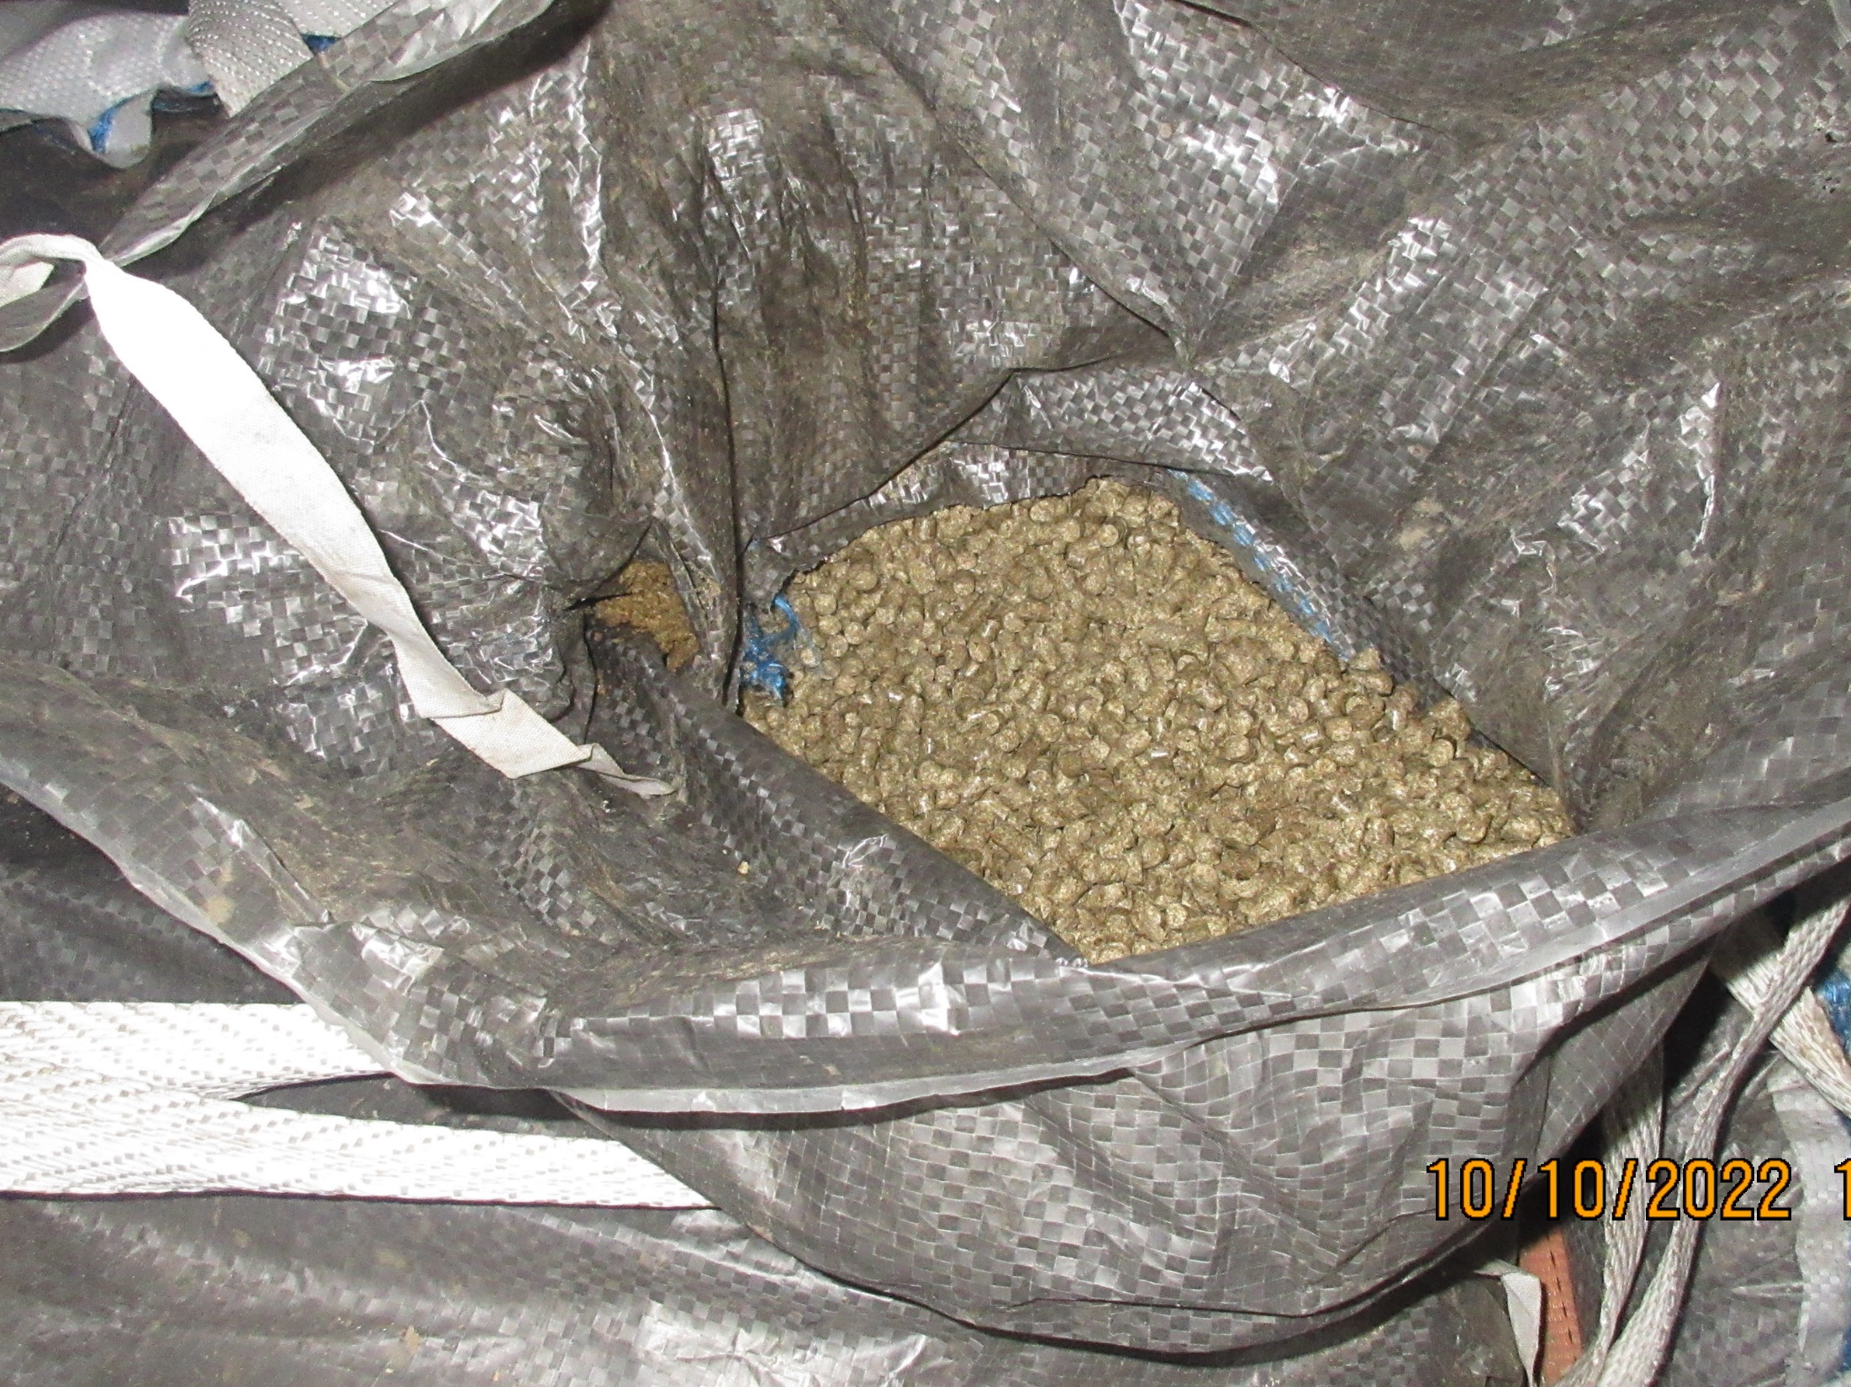
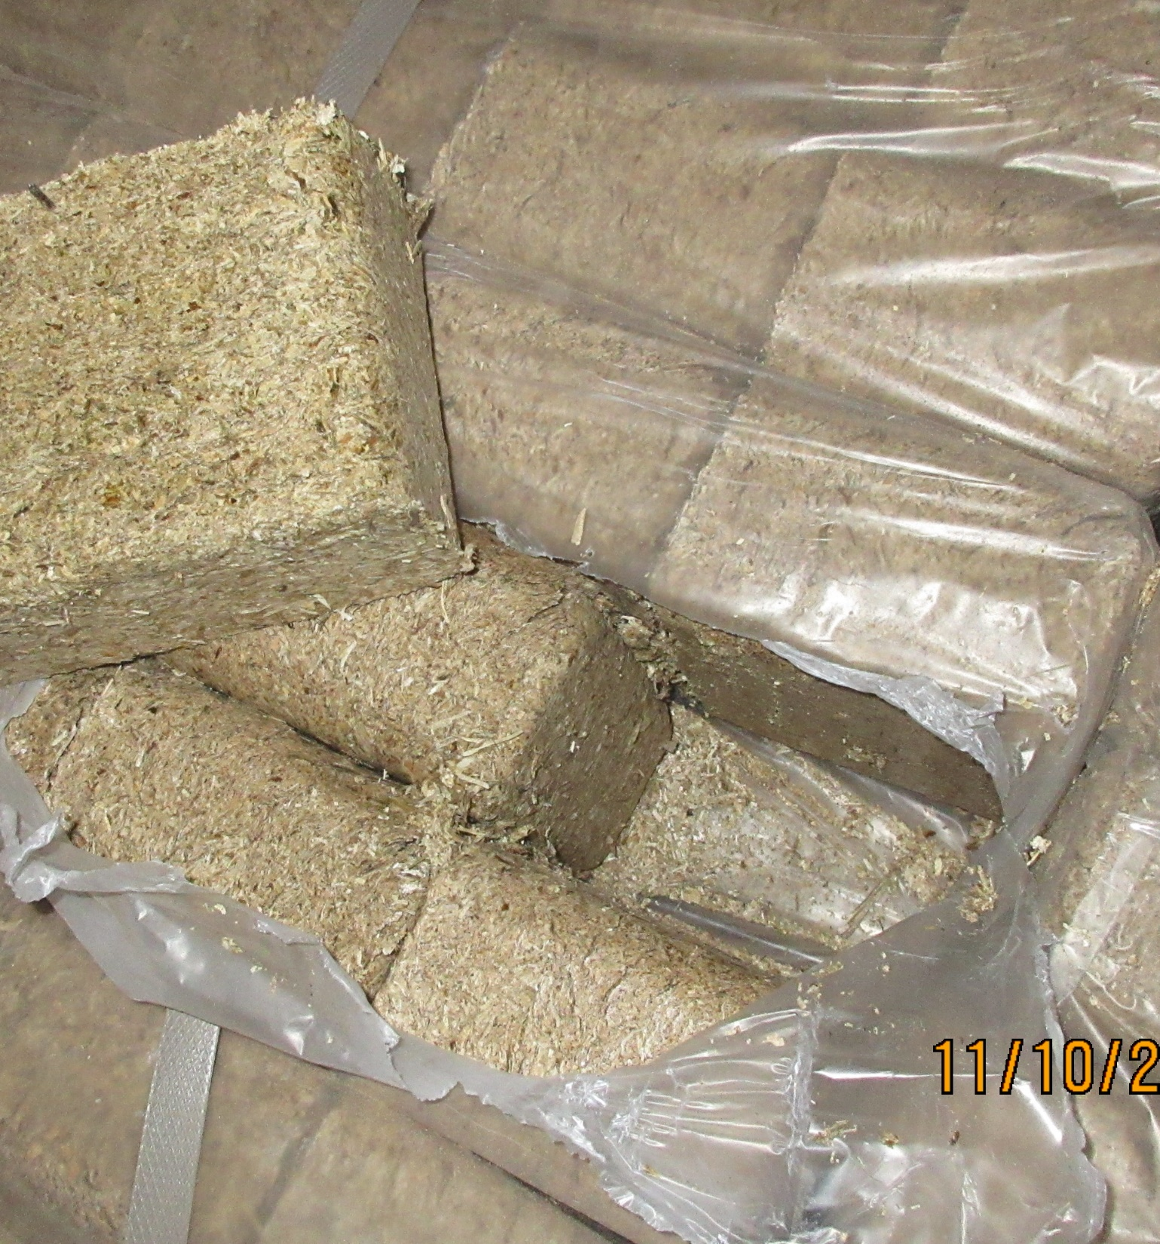
Deklarēts KN kods: 530130
Noteikts: 4401 (sankcijas)
Notes:
Iestājoties aizliegumam ES ievest koka kurināmo (malka, granulas), ļoti būtiski ir mainījusies preču plūsma no Krievijas un Baltkrievijas. Ir parādījušās tādas preces kā Saulespuķu sēklu granulas, kūdras briketes un citi kurināmo veidi, kas iepriekš netika ievesti. Vairākos gadījumos Latvijas muita, veicot muitas kontroli, konstatēja, ka tomēr šo preču pamatā ir koksne, un tās ir pakļautas sankcijām.
Līdzīgā situācija ir ar kokmateriāliem, kurus arī nedrīkst ievest no RU/BY, bet negodprātīgie komersanti to mēģina darīt, ievedot tos kā būvkonstrukcijas.
Granulas no 100 % linu spaļu atlikumiem ir klasificējamas KN pozīcijā 4401, granulas no zāles biomasas un meža masas arī jāklasificē 44 nodaļā.

Slide 12
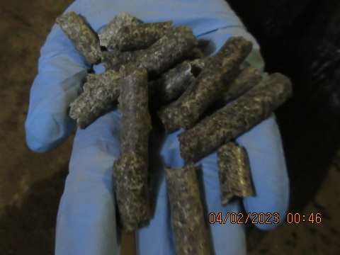
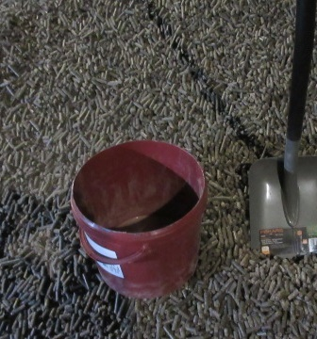
Deklarēts KN kods – 230990
Noteikts – 2303 «biešu mīkstumi» (sankcijas)
Notes:
Latvija kā tranzīta valsts tiek izmantota, lai pārvadātu lopbarībai paredzētu preci - “biešu mīkstumi”. Tas ir blakus produkts, kas paliek pāri pēc cukurbiešu apstrādes cukura iegūšanai. 2022.gadā šo preci Eiropas Komisija iekļāva sankcijām pakļauto preču sarakstā. Savukārt pēc sankciju piemērošanas (no 2022. gada 4. jūnija) Krievijas uzņēmumi sankcijām pakļautajai precei “biešu mīkstumi”, iespējams, apzināti pievieno saldinātājvielu melasi, lai saldinātājvielas saturs būtu 10 % vai vairāk un preces kods sankcijām nepakļautos. Prece tiek ievesta no dažādām ražotnēm Krievijā, pa dzelzceļu tiek vesta uz Liepāju, kur to krauj kuģos un ved uz citām ES valstīm, piem., Nīderlandi. Muita veic ļoti daudz kontroļu šīm precēm, tas ir ļoti resursietilpīgas pārbaudes.

Slide 13
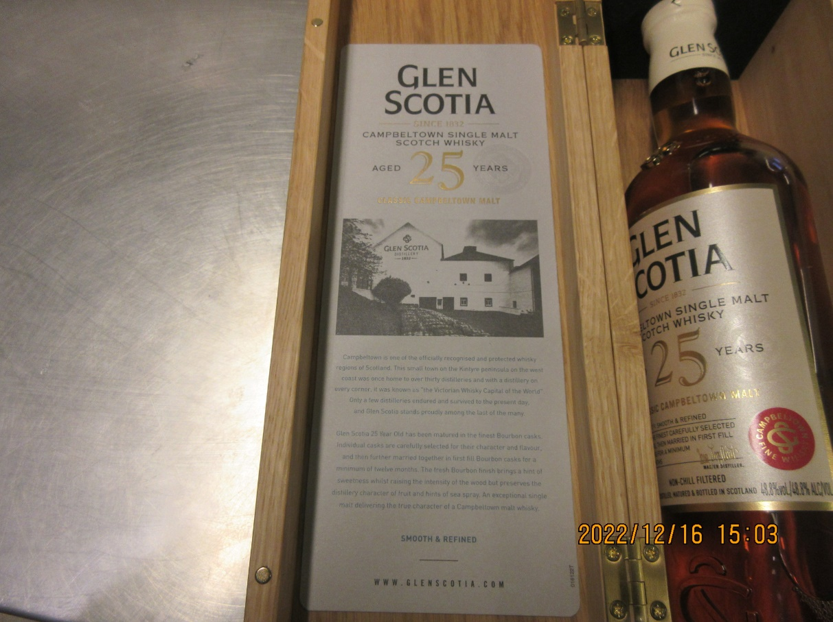
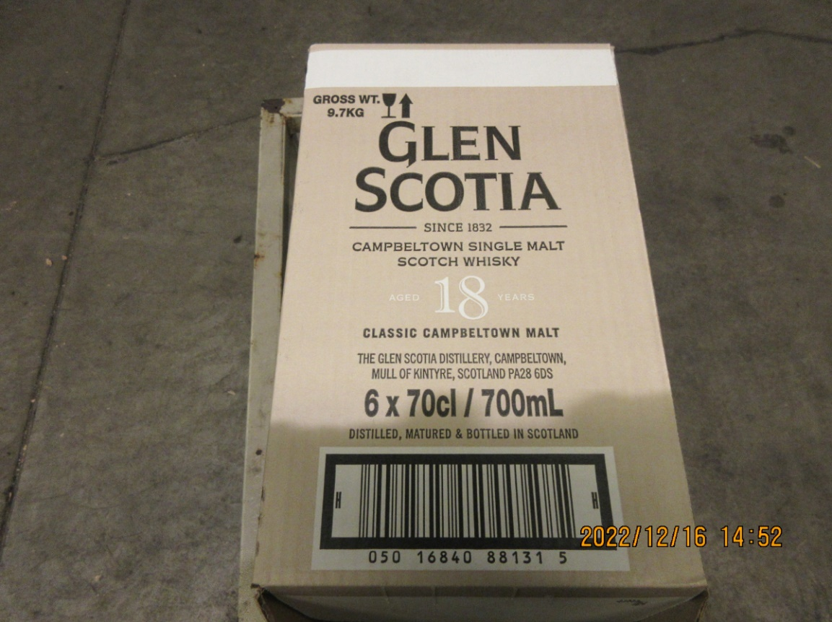
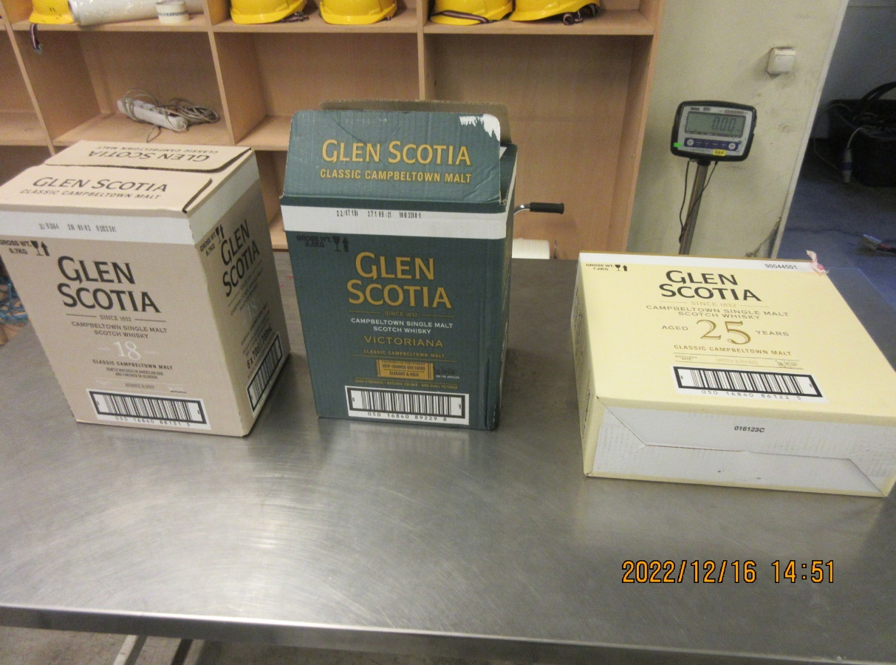
Luksus preču eksporta
aizlieguma pārkāpums
Notes:
Luksusa preču eksporta aizliegums. Šī viskija cena bija lielāka par 300 eiro par vienu vienību.

